Slide 1


IPTABLES Y FIREWALL
Miguel Fernández Fernández
Notes:
<número>

Slide 2
1. Introducción
2. Comandos Reglas Básicas
3. Tablas
4. Usos Iptables
5. Redireccionamiento
6. Log y Registro
Notes:
<número>

Slide 3
1. INTRODUCCIÓN
Iptables: componente que pertenece al framework Netfilter.
Permite interceptar y manipular paquetes de red. Entre otras cosas ofrece herramientas de cortafuegos, en el caso que nos ocupa, IPTABLES.
Def. IPTABLES: es una herramienta de cortafuegos que permite filtrar paquetes, además de traducciones de red NAT o mantener registros de log.
Este proyecto fue creado en el 1998 por Rusty Rusell.
Notes:
<número>

Slide 4
2. COMANDOS Y REGLAS BÁSICAS
A) Mostrar estado firewall: iptables -L -n –v
B) Borrar Reglas: F : borrar todas reglas.
C) Políticas: -P: ejecutar una polÍtica concreta como DROP para eliminar, INPUT o OUTPUT. iptables -P FORWARD ACCEPT //Como permitir paso paquete
iptables -P INPUT ACCEPT //Aceptamos por defecto peticiones entrada servidor, luego
modificaremos para especificar cuales permitimos entrar.
iptabes -P OUTPUT ACCEPT //Igual aceptamos por defecto todas ip salida
Notes:
<número>

Slide 5
2. COMANDOS Y REGLAS BÁSICAS
A) Mostrar estado firewall: iptables -L -n –v
B) Borrar Reglas: F : borrar todas reglas.
C) Políticas:
-A: agrega una regla de la cadena especificada.
-P: se ejecuta para especificar una política de destino.
-D: para borrar la Regla agregada.
-R: reemplaza una regla existente.
-I: inserta una regla nueva en la cadena especificada.
-L: listar reglas en una cadena.
-F: eliminar todas las cadenas.
Notes:
<número>

Slide 6
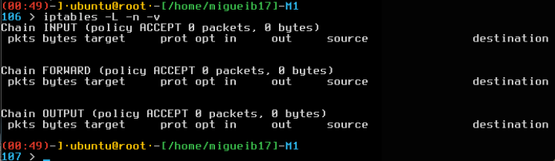
2. COMANDOS Y REGLAS BÁSICAS
A) Mostrar estado firewall: iptables -L -n –v
Opción -L: mostrar reglas. -v : mostrar información con detalles. -n : Mostrar datos en formato numérico.
Notes:
<número>

Slide 7
3. TABLAS
Iptables está formado por varias tablas y por varias cadenas o reglas aplicadas a esas tablas. Las principales son:
Filter table (Tabla de filtros) —responsable del filtrado (es decir, de bloquear o permitir que un paquete continúe su camino). Contiene las siguientes cadenas INPUT, LOCAL_INPUT, OUTPUT, FORWARD,PREROUTING y POSTROUTING.
Mangle table: responsable de ajustar las opciones de los paquetes. las cadenas predefinidas posibles igual que filter table.
Destinos de reglas: existen los siguientes destinos que se encauzan cuando se cumple una determinada cadena: accept, drop, reject, snat, dnat, log, ulog, masquerade….
Notes:
<número>

Slide 8
4. USOS IPTABES
Bloqueos
A) Bloquear una IP entrante: iptables -A INPUT -s 192.444.555.666 -j DROP
B) Bloquear un puerto: iptables -A INPUT -p tcp --dport “n” -j DROP
C) Bloquear puerto para una ip: iptables -A INPUT -p tcp -s xxx.xxx.xxx.xxx --dport “n” -j DROP
D) Bloquear dominios de salida:
con esto evitamos accedan desde los servidores a determinados sitios.
iptables -A OUTPUT -p tcp -d “nombre dominio” -j DROP
Notes:
<número>

Slide 9
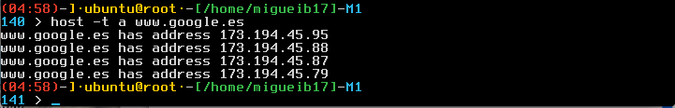
Bloqueos
Vamos a bloquear un dominio:
1º) Obtenemos ip de un dominio → host -t a www.google.es
Notes:
<número>

Slide 10
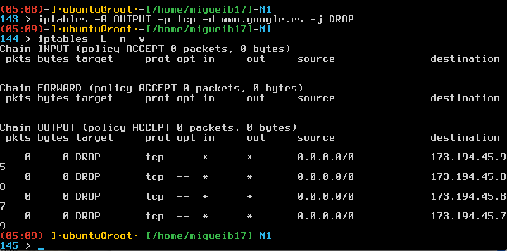
Bloqueos
Bloqueos de dominio salida: vamos a bloquear salida hacia www.google.es
iptables -A OUTPUT -p tcp -d www.google.es -j DROP
Notes:
<número>

Slide 11
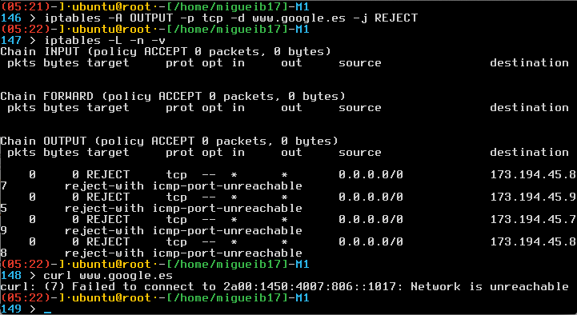
Bloqueos
Bloqueos de dominio salida: vamos a bloquear salida hacia www.google.es
iptables -A OUTPUT -p tcp -d www.google.es -j REJECT
Notes:
<número>

Slide 12
BLOQUEOS
E) Bloquear dirección MAC: iptables -A INPUT -m mac --mac-source xx.xx.xx.xx.xx.xx -j DROP
F) Bloquear uno o varios Puertos: iptables -A INPUT -m state --state NEW -m tcp -p tcp --dport “n” -j DROP
G) Restringir el número de conexiones en paralelo por IP Cliente a un Servidor: Iptables -A INPUT -p tcp --syn --dport “ número puerto o servicio” -m connlimit --connlimit-above “numero de conexiones paralelo límite” -j REJECT
Ej Puerto 80: iptables -A INPUT -p tcp --syn --dport 80 -m connlimit --connlimit-above 10 –j REJECT
Notes:
<número>

Slide 13
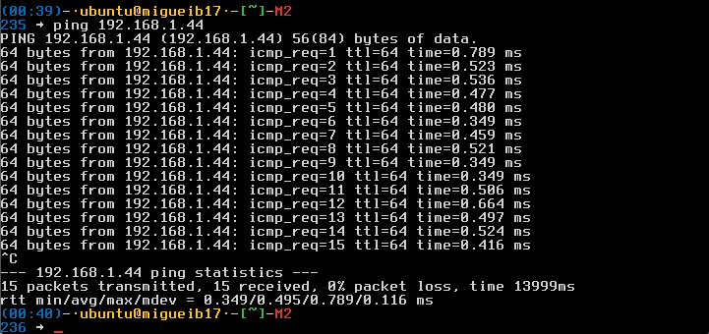
Bloqueos
H) BLOQUEAR CONEXIONES TIPO PING EN LA MÁQUINA SERVIDOR:
Primero en la máquina cliente hacemos un ping exitoso a la máquina servidor:
Notes:
<número>

Slide 14
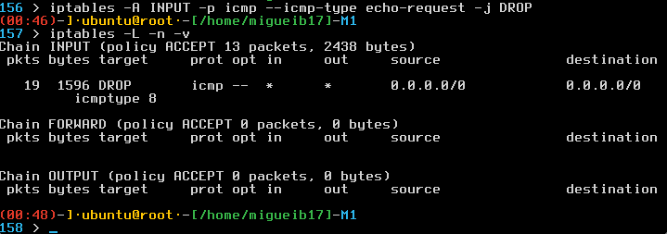
Bloqueos
H) BLOQUEAR CONEXIONES TIPO PING EN LA MÁQUINA SERVIDOR:
Denegamos los accesos ping en la máquina servidor:
Notes:
<número>

Slide 15
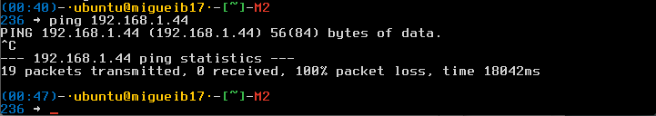
Bloqueos
H) BLOQUEAR CONEXIONES TIPO PING EN LA MÁQUINA SERVIDOR:
iptables -A INPUT -p icmp --icmp-type echo-request -j DROP
Restringimos y hacemos ping desde la máquina cliente:
Notes:
<número>

Slide 16
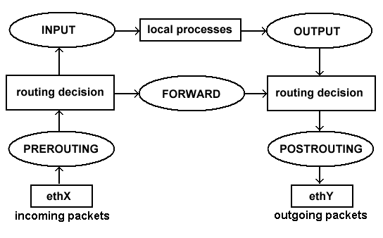
5. REDIRECCIONAMIENTO
PREROUTING Y POSTROUTING
El prerouting y postrouting es un tipo de enrutamiento en las traducciones NAT.
PREROUTING (para Destination NAT, segun los paquetes entran),
POSTROUTING (para SOURCE NAT, segun los paquetes salen), y
OUTPUT (para Destination NAT con los
paquetes generados en la propia maquina).
Notes:
<número>

Slide 17
PREROUTING Y POSTROTING
“Enrutamos” en la entrada (PREROUTING) al realizar la peticion, directamente vamos a conectar con la maquina 2.
iptables -t nat -A PREROUTING -i eth0 -j DNAT --to 192.168.192.132
Tambien podemos enmascarar la ip con masquerade a la salida:
iptables -t nat -A POSTROUTING -s 192.168.192.130/24 -o eth0 -j MASQUERADE
Notes:
<número>

Slide 18
PREROUTING Y POSTROUTING
Ejemplo: anteriormente hemos hecho prerouting a la máquina 132, la máquina 2, probamos ahora el balanceador:
Todas las peticiones van a la máquina2, porque así hemos definido el prerouting. A la entrada petición balancea a la máquina 2
Notes:
<número>

Slide 19
6. LOG Y REGISTROS
Podemos llevar un registro de los sucesos que ocurren en nuestro servidor, como intento accesos a puerto ssh, ataques, etc.
Vamos a ver un ejemplo en el que vamos a bloquear ssh y vamos a guardar la ip de la máquina atacante:
iptables -A INPUT -s 192.168.192.130 -p tcp -m tcp –dport 22 -j ACCEPT //Aceptamos ssh desde el balanceador pero no otra IP
iptables -A INPUT -p tcp -m tcp –dport 22 -j LOG –log-prefix 'INTRUSO SSH' –log-level 4
iptables -A INPUT -p tcp -m tcp –dport 22 -j REJECT
Notes:
<número>

Slide 20
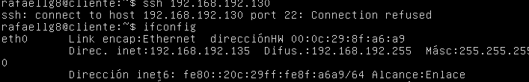
LOG Y REGISTROS
Ahora intentamos establecer conexión por ssh y atacar:
Ahora comprobamos el /log
Vemos que coinciden ambas ip la src atacante .135 y Mac es la misma.
Notes:
<número>

Slide 21
REFERENCIAS
http://www.linuxtotal.com.mx/?cont=info__tips_008
http://elbauldelprogramador.com/20-ejemplos-de-iptables-para-sysadmins/
http://es.wikipedia.org/wiki/Netfilter/iptables
http://www.cyberciti.biz/tips/linux-iptables-examples.html
http://bit.ly/17Vqwi3
http://es.tldp.org/Manuales-LuCAS/doc-iptables-firewall/doc-iptables-firewall-html/
ARCHIVOS EN PDF
https://drive.google.com/file/d/0B6JuIJ7UOxGbendnZnNZck0tQzg/edit?usp=sharing
http://bit.ly/1oNw2xe
Notes:
<número>

